Slide 1
（中学部（１））
（特）資料６
男女の体のちがいとその対処
【 ねらい 】
男女それぞれの体の仕組みについて知り、マナーや清潔に保つための
方法について理解できるようにする。
参考資料： 『性教育 実践のための資料集』元高知県公立学校養護教諭 松田さよ子氏編集
『ぐーちょきぱー vol.8 こどもに伝える生と性』
（公財）高知男女共同参画社会づくり財団
http://www.sole-kochi.or.jp/info/dtl.php?ID=532&routekbn=S
Notes:
射精や月経が起こるということは、赤ちゃんができる体になったという証であること、体が大人に変わることで、プライベートゾーンについてのマナーをこれまでよりもしっかり身に付ける必要があることを伝えましょう。
体が大人になることに伴い自分も相手も気持ちよく過ごせるマナーを身に付けていくことが必要である、という次時以降の学習（他の人との距離感や場を考えた行動の仕方）につなげられるように、射精や月経の役割や意味について、しっかり指導しましょう。

Slide 2
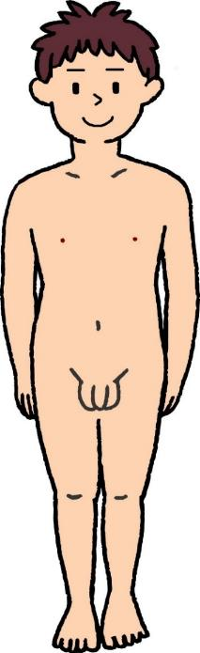
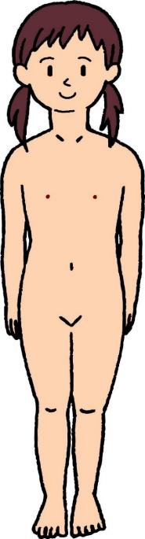
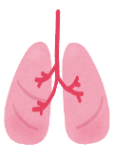
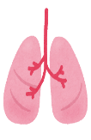
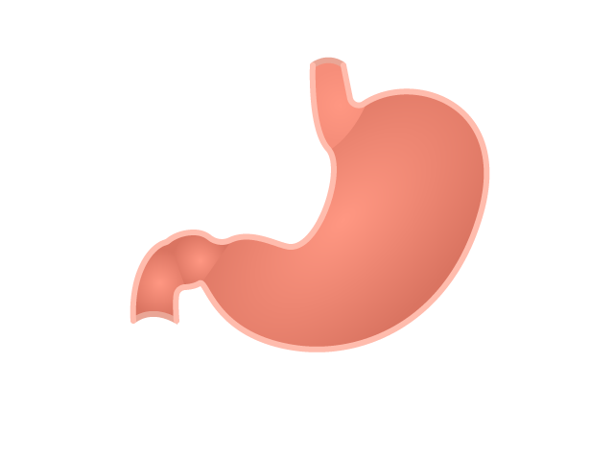

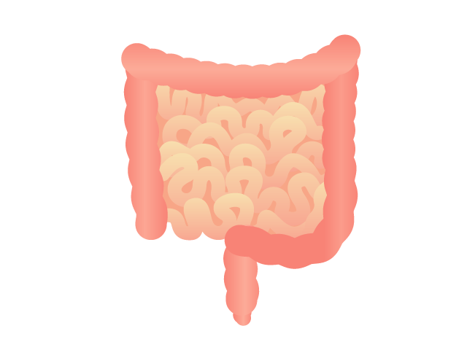

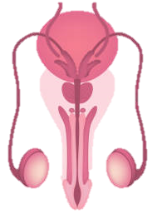


Slide 3


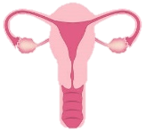

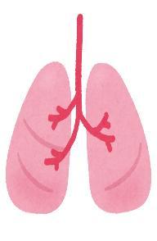

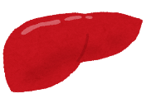

性器が成長して
射精がおきます
性器が成長して
月経がおきます

Slide 4
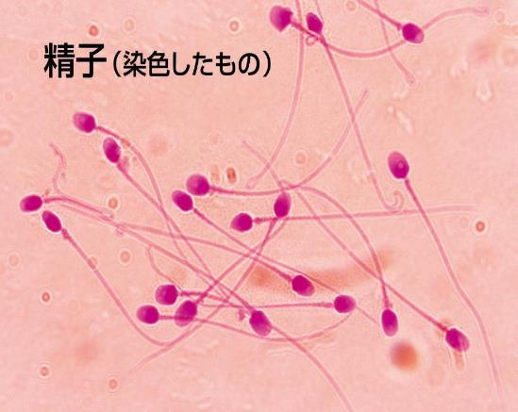
精子が作られるようになる
出典：日本産婦人科医会 「性教育スライド」
Notes:
まず、男の子の体について勉強しましょう。
体が成長すると、男性の性器（精巣）では、男性が持つ命のもとである「精子」が作られるようになります。
精子の大きさは、約0.05mm～0.06mmで、1回の射精で約3億個の精子が体の外に出されます。

Slide 5

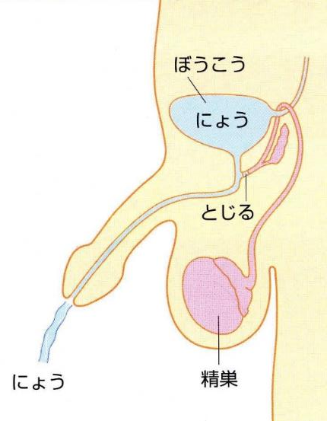
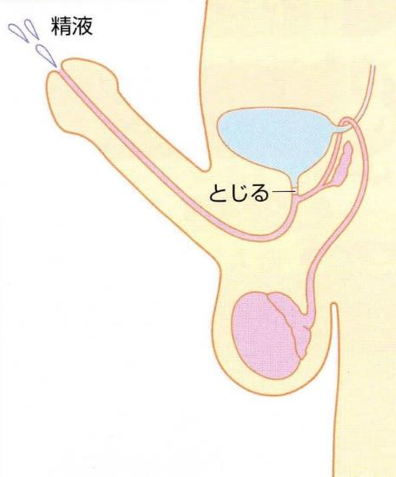


にょうを出すとき
射精するとき
＊射精する時には、脳から命令が
出されて、いんけいが上を向く。
Notes:
尿を出す管と射精をするときに精液が出る管は同じです。
尿を出すときは、陰茎は下を向いていますが、射精をするときには、脳から命令が出されて、陰茎が上を向きます。
精巣でつくられた精子は、管を通って、途中で白っぽいとろっとした精液と混ざって、陰茎の先から出されます。これが射精です。
射精は、陰茎に直接刺激を与えることで起こります。また、性的な夢を見て寝ている間に射精をすること（夢精）もあります。
射精の時には膀胱の入り口が閉まって尿が尿道に出ないようになっています。そのため、尿と精液が混ざることはありません。
（参考）
朝、目覚めたときに陰茎が上を向いていることがあり、これは、睡眠中に脳波の刺激で勝手に起こることで、目覚めてしばらくするとおさまります。病気ではなく、自然なことです。

Slide 6

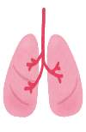
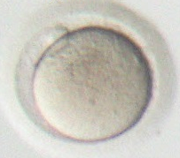


卵子が育てられるようになる
卵子
写真提供：高知県産婦人科医会 坂本 康紀 氏
Notes:
次に、女の子の体について勉強しましょう。
体が成長すると、女性の性器（卵巣）では、女性が持つ命のもとである「卵子」が育てられるようになります。
卵子の大きさは約0.1mmで、毎月１つずつ（くらい）育ちます。

Slide 7
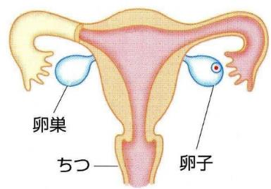
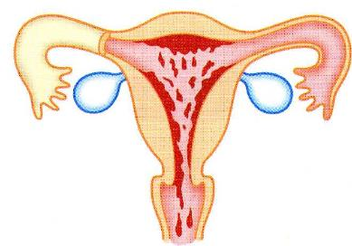
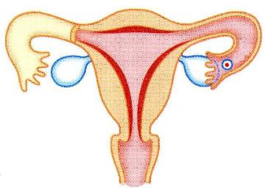
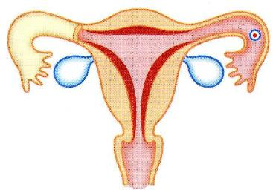
約１か月で①から④をくり返す
④精子と合わさった卵子が来ない
と子宮の内側がくずれてちつ
から出ていく。（月経）
①卵巣で、卵子が育つ。
②育った卵子が、卵巣の外に
出されて卵管に入る。
③卵子は子宮の方へ運ばれる。
精子とあわさった卵子を受け止めるため
子宮の内側がだんだん厚くなっていく。
Notes:
①女性の卵巣の中には生まれたときから、卵子のもとになる細胞が約35万個も用意されています。この卵子のもとが、思春期を迎える頃、ホルモンの働きにより新しい命になる卵子へと成長します。
②思春期を過ぎると、卵巣はほぼひと月に1回、左右のどちらかから成熟した卵子を１つ、卵巣の外へ出します。これを排卵といいます。
出された卵子は卵管へ吸い込まれます。受精しなければ、約1か月後にはまた新しい卵子が押し出されます。
③子宮の内側では、排卵に合わせて、いつ精子と合わさった卵子（受精卵）がきてもいいように、赤ちゃんを育てるための栄養いっぱいの血液に似たベッドを準備します。
④しかし受精をしなかった場合にはこのベッドが必要なくなるので、それがはがれ落ちて「月経血」となり、体外に出ます。これを月経といいます。
月経は、ほぼひと月に一度、３～７日間くらいあり、初経のあと50歳くらいまで繰り返されます。

Slide 8
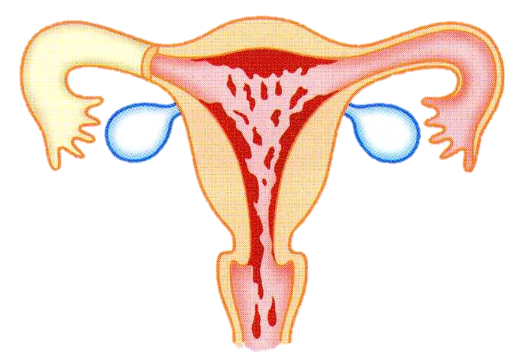
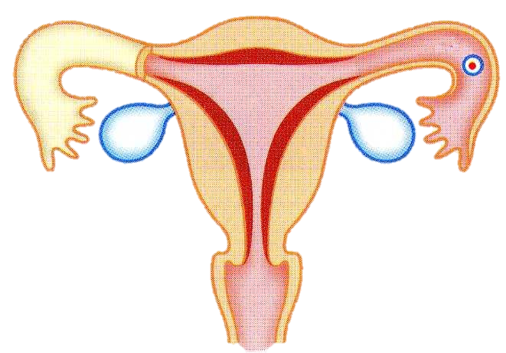
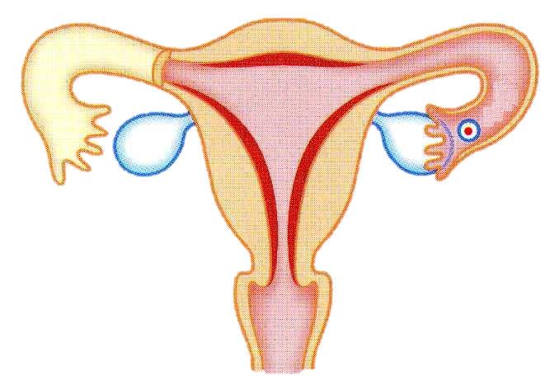
月経と子宮の内側の変化 （約１か月で繰り返す）
排卵
月経

Slide 9
掲示教材作成用

Slide 10
（中学部（２））
（特）資料７
マナーを守ろう①（場所と相手）
～プライベートとパブリック～
【 ねらい 】
人前での身だしなみやマナーについて知り、日常生活を見直すことができるようにする。
また、プライベートでは許容される行動についても理解できるようにする。
Notes:
二次性徴を迎える思春期は、性的な衝動や関心が高まります。
性別に関わらずマスターベーションを禁止するのではなく、マナー（人に見られない場所で行う、「気持ちいい」「安心」の経験と犯罪をつなげて考えないように「犯罪」「人を傷つける」内容を想像しながらしない、終わった後は清潔にし下着が汚れたら洗う等）や適切な手順と方法（専用の場所、ティッシュの使い方やゴミの処理、下着を汚してしまったときの対処等）を教えることが大切です。

Slide 11
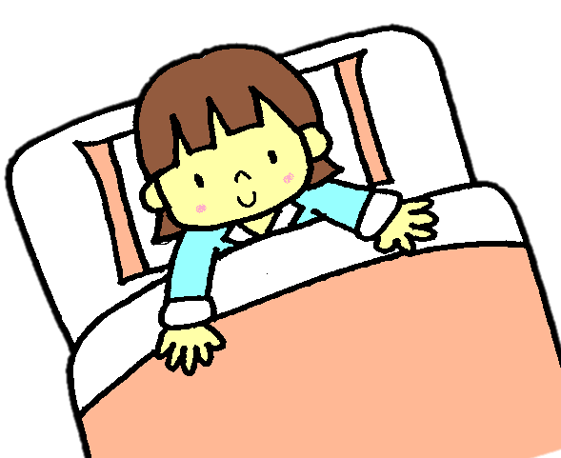

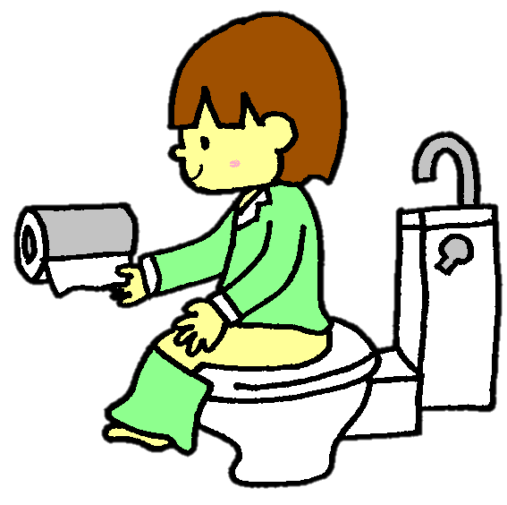
プライベート
（家、自分の部屋）

Slide 12
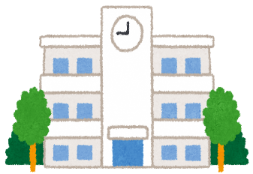
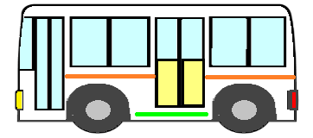
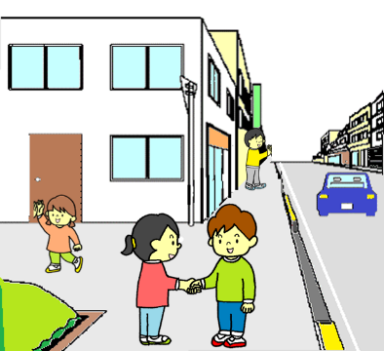
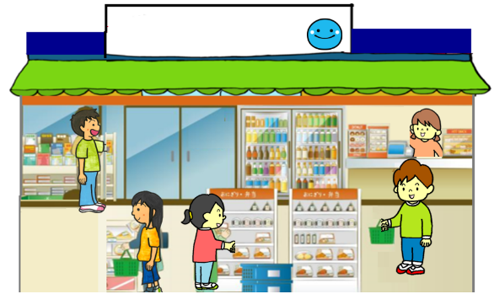
パブリック
（人がいるところ、大勢の人が使うところ）

Slide 13
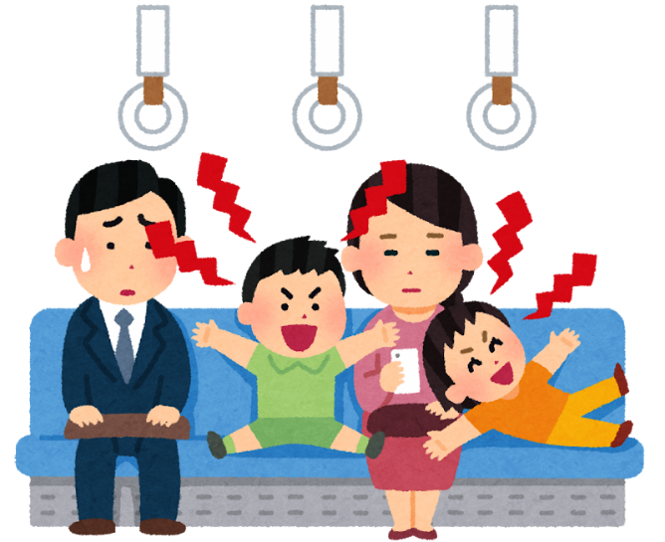
大きな声を出す
Notes:
○人がいるところ（パブリック）でしてよいことか、自分の家や自分の部屋（プライベート）でしてよいことか、考えて意見を発表する。

Slide 14
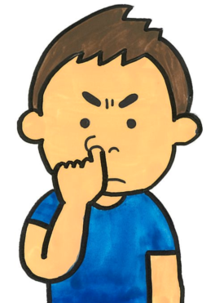
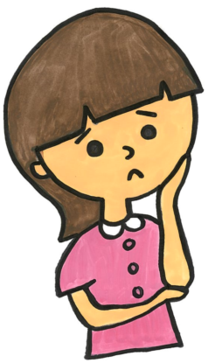
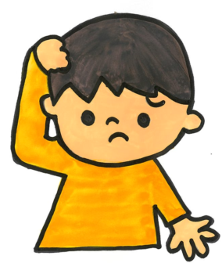
はなを ほじる

Slide 15
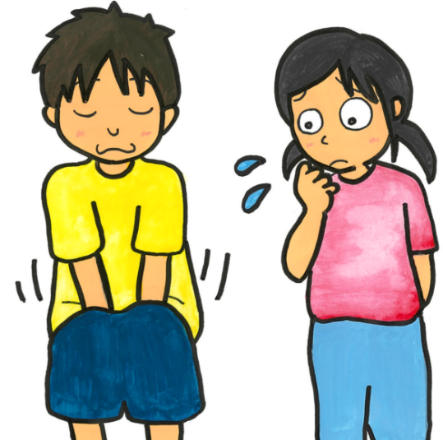
じぶんの 「プライベートゾーン」を さわる

Slide 16
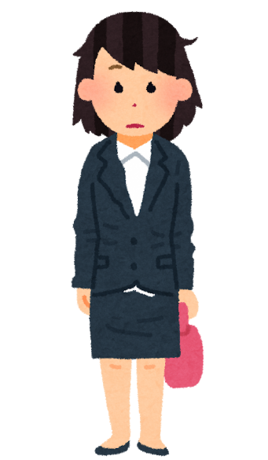
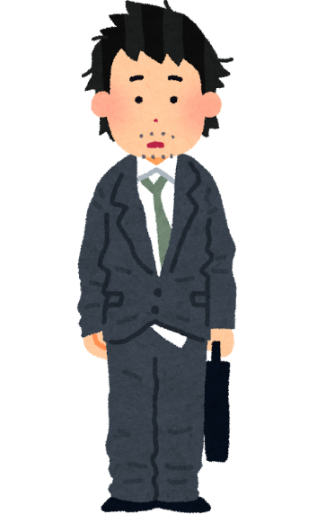
だらしないかっこうを する

Slide 17
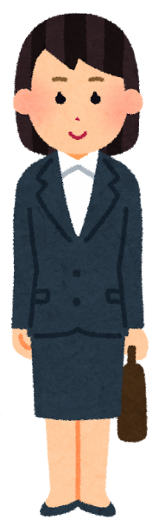
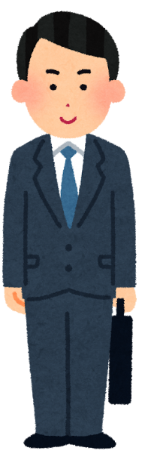
ふくそうや かみがたを ととのえる

Slide 18
（中学部（３））
（特）資料８
マナーを守ろう②（人との距離）
～パーソナルスペース～
【 ねらい 】
人と人との適切な距離は親しさによって異なるということを理解できるようにし、
自分と他人との距離の取り方について考えることができるようにする。
Notes:
異性に近づきすぎたり抱きついたり触ったりする行為は、本人には悪気がなく、親しみの表現であったり安心感を得るための身体的接触であったりします。
しかし、年齢が高くなるとそうした行為は許されず、時には誤解を与えてしまいます。そのため、他者との適切な距離と接し方（触れていい場所・場面）を教える必要があります。
他者への接し方については、プライベートゾーンは大切な部分なので触れてはいけないといったルールや、自分の体を触らせたり見せたりしてはいけないことを教えましょう。
併せて、子どもによっては親しみの表現である抱きつく行為を握手に代える、他者に用事のある時は肩を軽くたたくといったように、具体的に他の接し方を教えましょう。

Slide 19
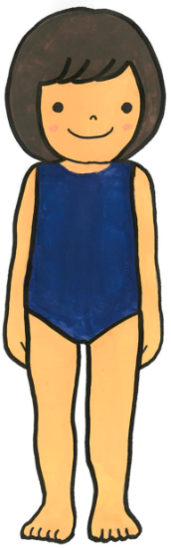
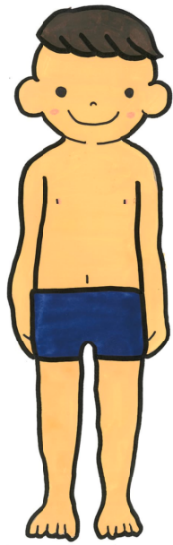
プライベートゾーン
くち かお
むね
せいき
おしり
とくに たいせつな じぶんだけのところ
Notes:
水着で隠れる部分には、特別な名前が付いていて、「プライベートゾーン」といいます。
おちんちんと呼んでいるところは、「性器」といいます。胸、性器、おしりは、プライベートゾーンです。
水着では隠れていないけれど、口と顔も大切な部分です。

Slide 20

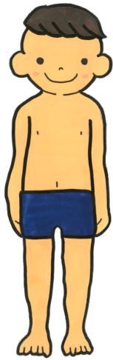
大切な プライベートゾーン
とくに大切な
自分だけのところ
いのちのもとが
つまっている
大切にまもる
ところ
①
③
ほかの人のを
かってに みない
人にみせない
②
④
ほかの人のを
かってに さわらない
人の前でさわらない
⑤
⑥
けったり
たたいたりしない
せいけつにする
Notes:
なぜ水着で隠れる部分に特別な名前が付いているかというと、大人になると、「新しい命を作る」という働きが加わるとても大切なところだからです。
また男の子には性器の部分に、女の子にはおへその下あたりのおなかの中に、生まれたときから「命のもと」が入っています。
女の子には、またの部分に「赤ちゃんが生まれてくるときに通る道と出口」があります。
命を作る大切なところだから守るため、体の中と通じる穴があるからそこからばい菌が入らないように清潔に守るために、プライベートゾーンには、６つの約束があります。
①他の人のを勝手に見ない ②他の人のを勝手に触らない
③人に見せない ④人の前で触らない
⑤蹴ったり叩いたりしない ⑥清潔にする
（参考）
日常生活のなかで介助をする際にプライベートゾーンに触れる必要がある場合には、子どものプライベートを守るという意識を持ち、声をかけながら介助をすることも大切です。

Slide 21

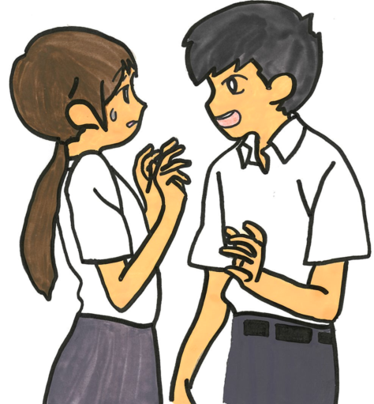
あいてに さわれる きょり
Notes:
他の人のプライベートゾーンを守るため、自分も相手も嫌な思いをしないために、人との距離について、次の約束を守りましょう。

Slide 22
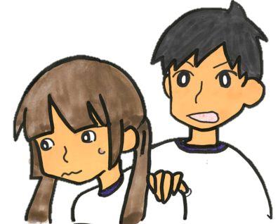
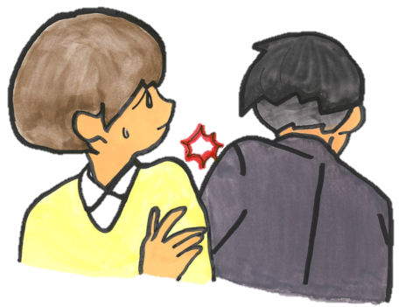
さわる
からだが あたる

Slide 23
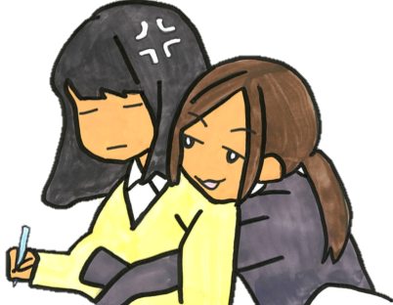
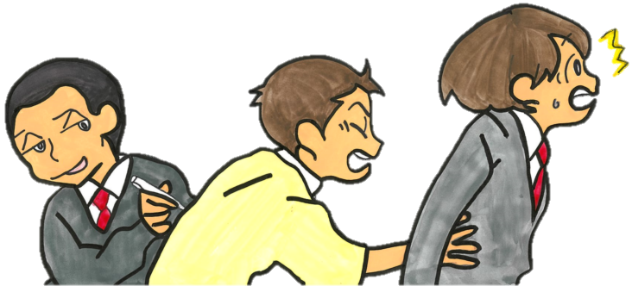
だきつく
くすぐる

Slide 24
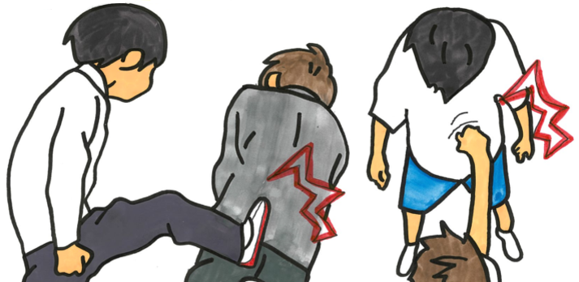
なぐる ける

Slide 25
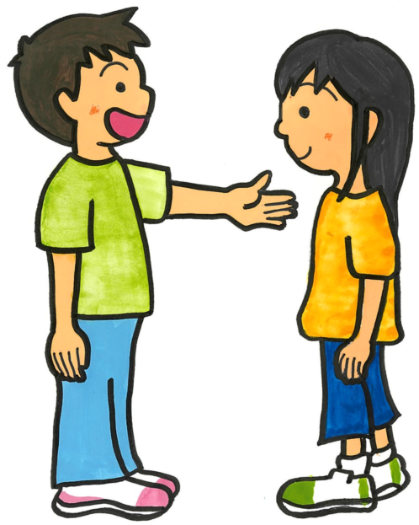

なかよしスペース（うで一本分の きょり）
Notes:
相手の人が安心して、気持ちよく話ができる距離は、片手を伸ばして届かない距離です。

Slide 26
（中学部（４））
（特）資料９
大切に育てられた私たち
～赤ちゃん人形をお風呂に入れてみよう～
【 ねらい 】
赤ちゃん人形の沐浴体験を通して、自分を含め友達も一人ひとりが大切に
守られ育てられてきたかけがえのない存在であるという認識を持つことができる
ようにする。
参考資料：『ぐーちょきぱー vol.8 こどもに伝える生と性』
（公財）高知男女共同参画社会づくり財団
http://www.sole-kochi.or.jp/info/dtl.php?ID=532&routekbn=S

Slide 27
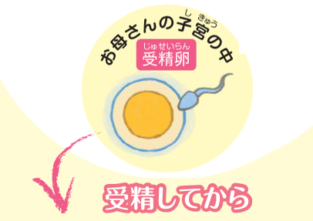
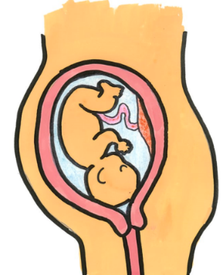
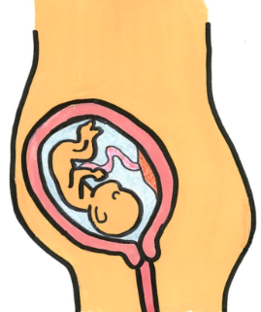

およそ５か月後
30cm・800gくらい
およそ４か月後
20cm・200gくらい
およそ1か月後
2.5cm・4gくらい
脳や心臓がつくれられる
とても大切なとき
耳ができてお母さんの声
や心音を聞いている
女の子か男の子か
はっきりわかる

Slide 28


およそ９か月後
50cm・3000gくらい
生まれてきてくれて
ありがとう！
赤ちゃんはお母さんの性器のところにある特別な道（ちつ）を通って生まれてくる
赤ちゃんとお母さんが
力を合わせてがんばり
生まれてきます
Notes:
【羊水の働き】
一つには、クッションの役割をしています。お母さんが転んだり、おなかに何かがぶつかったときに、赤ちゃんに直接衝撃が伝わらず、赤ちゃんを守ることができます。
【胎盤の働き】
おなかの中に赤ちゃんができると、「胎盤」という赤ちゃんのための栄養タンクが子宮の中にできます。お母さんの血液は、この胎盤に栄養と酸素を届け、そこにつながっているへその緒を通して、赤ちゃんはお母さんから栄養や酸素をもらいます。胎盤は、赤ちゃんに必要な栄養や酸素を送り届けています。
また、お母さんが飲酒や喫煙（受動喫煙を含む）をすると、たばこやアルコールの有害物質もお母さんの血液を通して胎児に届けられます。
これらの有害物質は、早産や流産などの可能性を高めたり、低出生体重などの発育の障害を起こりやすくします。
【陣痛】
赤ちゃんを押し出すために子宮が収縮する力が陣痛です。陣痛には、赤ちゃんを子宮の外に送り出す働きがあります。
【出産時の胎児の動き（回旋）】
陣痛の力を受けて、赤ちゃんは子宮の外へと向かって進みます。せまい産道の中を、身体を上手に回旋させながら、自分のペースで少しずつ進んでいきます。赤ちゃん自身も体を動かしながら上手に回って出てくることで、お母さんが少しでも楽になるように工夫し、お母さんと協力をして生まれてきます。
【産声】 この世界に生まれ出て、初めて自分の力で呼吸をした証拠

Slide 29



掲示教材作成用

Slide 30
（高等部（２））
（特）資料10
好きな人との接し方
～自分を大切に、相手も大切に～
【 ねらい 】
受精から出産までの命の始まりを知り、自分や他人の命はかけがえのないもので
あることが理解できるようにする。
また、家族の愛情や周りの人から守られていることに気が付けるようにする。
参考資料：『性教育 実践のための資料集』元高知県公立学校養護教諭 松田さよ子氏編集
『ぐーちょきぱー vol.8 こどもに伝える生と性』
（公財）高知男女共同参画社会づくり財団
http://www.sole-kochi.or.jp/info/dtl.php?ID=532&routekbn=S
Notes:
好きな人とお互いを大切にできる良好な関係を保つためには、自分の体と相手の体を大事に思えるか、無防備でないか、信頼できる仲間がいるかなど、小学部から学習してきた全ての知識が力になります。
「好きな人との関係の中でも危険がある」ということを、具体的に教えること（デートＤＶ等に関すること（手引き「高等学校における指導（2）性意識と性行動の選択」参照））はもちろん、人付き合いが不器用な子に、相手を受け入れることばかりでなく、自分が直感的に嫌だと思ったことは、相手が誰でも「ＮＯ」と言っていいこと、そして、「困っています」「助けて下さい」の一言でいいから、周りにＳＯＳを出すことを伝えるように指導しましょう。

Slide 31


Notes:
以下の「人との接し方」について、相手も自分も楽しくお付き合いができているのはどんなときか、また、相手も自分も怖い思いや悲しい思いをしてしまう付き合いになっているのはどんなときか、考えてみましょう。
○自分が嫌なことをされた時には、「嫌だ」と言っていいこと、断ってもいいこと、周りの人に相談することも伝えましょう。

Slide 32


Slide 33


Slide 34



Slide 35


Slide 36


Slide 37


Slide 38


